Slide 1
基于机器学习的 镍基单晶高温合金材料 数据分析方法研究
上海大学 刘悦、施思齐、鲁晓刚等
2019年7月21日星期日

Slide 2

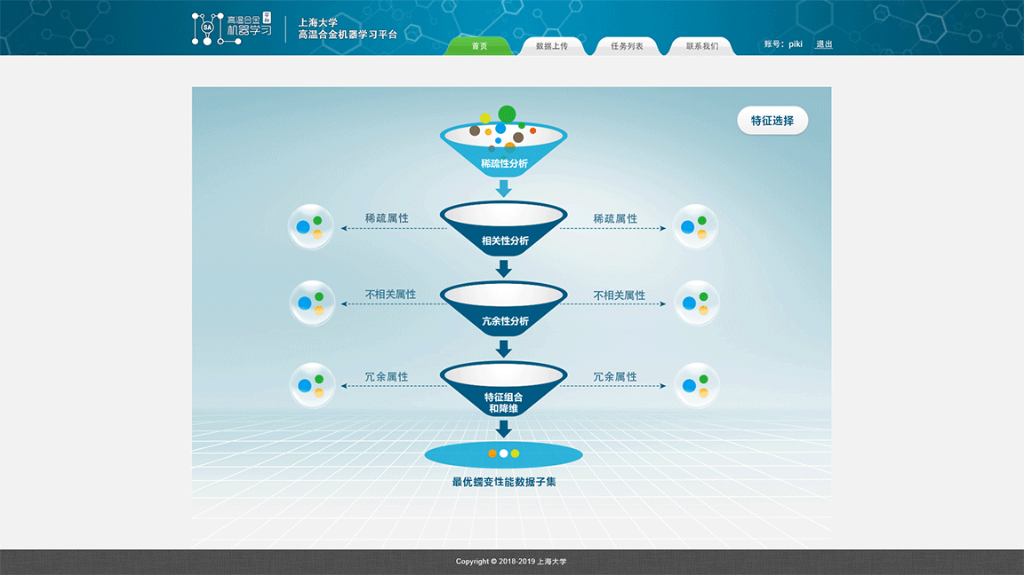
高温合金机器学习平台的研发
服务于镍基单晶高温合金科学领域的机器学习预测和分析平台，专注于镍基单晶高温合金性能数据的有效管理、存储、数据质量检测以及溯源;提供多层级交互式特征分析方法，揭示镍基单晶高温合金中多尺度材料属性之间的内禀关联性；支持非自动、半自动和全自动的机器学习算法和模型构建，为材料领域专家提供可用、易用的机器学习方法并解析出合金材料多尺度属性与蠕变性能之间的复杂构效关系。
数据的上传与
质量分析
高温合金数据的搜索、存储和共享
多层级交互式特征分析方法
非自动、半自动和全自动式机器学习算法
关于我们
分类、聚类、回归等各种机器学习算法
Notes:
为了方便展示本课题的研究成果，我们研发和建设了专注服务于镍基单晶高温合金科学领域的机器学习预测和分析平台，平台已实现和提供以下主要功能: (1) 高温合金材料数据的上传以及质量检测，保证数据的丰富性、真实性和正确性；（2）高温合金数据，包括国际高温合金会议文献数据、蠕变专利数据和王院士49篇文献数据的搜索、存储、溯源和共享；（3）多层级交互特征分析方法，用于探索和揭示高温合金材料属性（描述符、参量）之间以及与性能（物性）之间的内禀关联性；（4）非自动、半自动和全自动的机器学习算法（分类、回归、聚类等）和模型构建，为材料领域专家提供可用、易用的机器学习方法并从中解析出合金材料属性与性能之间的复杂‘’构效关系”。我们的网站可以通过左上角的二维码进行访问。

Slide 3
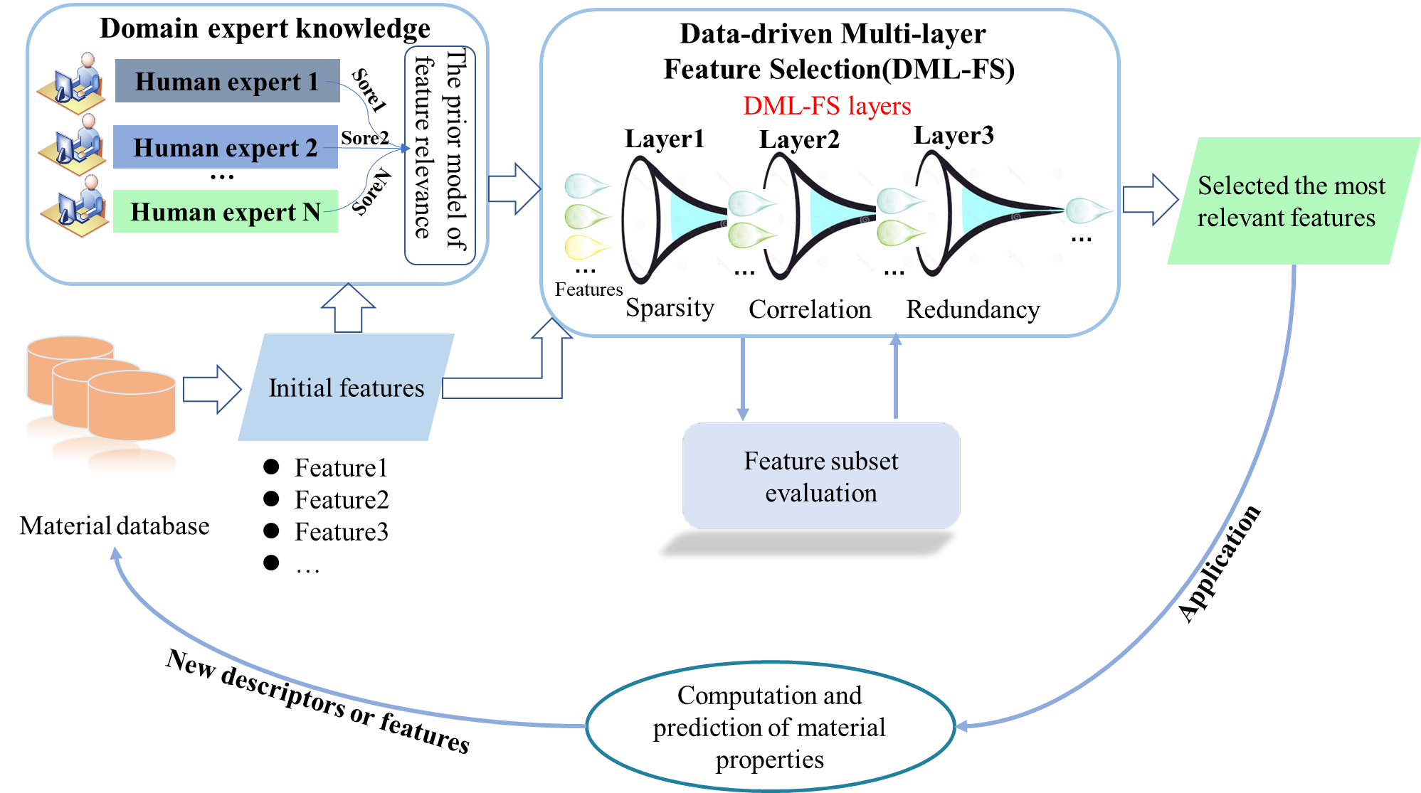
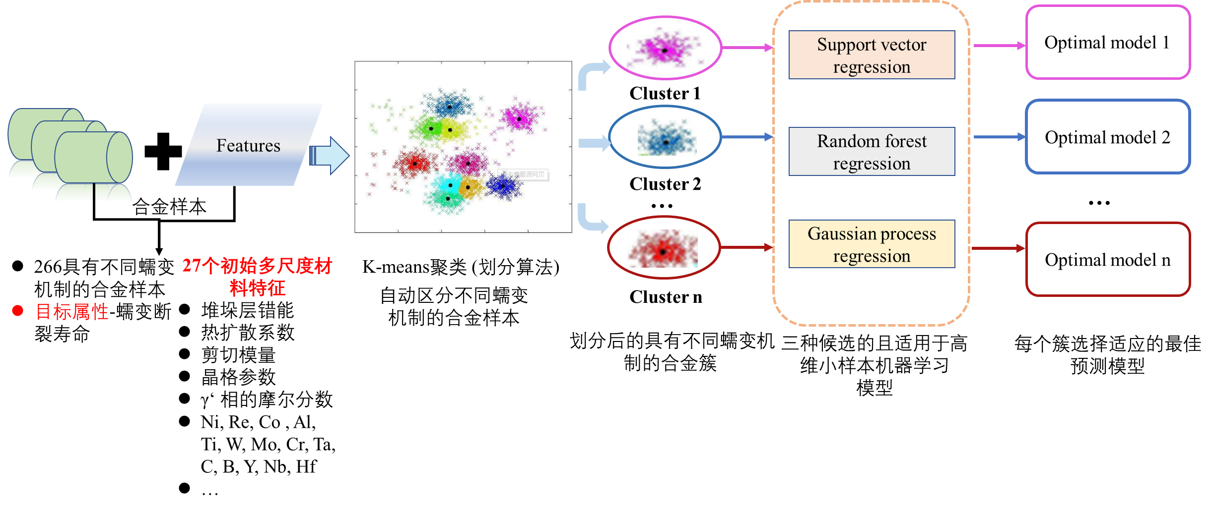
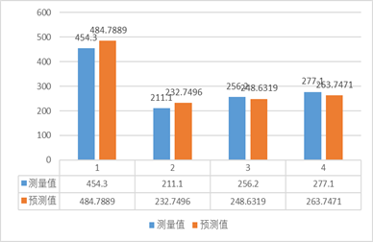
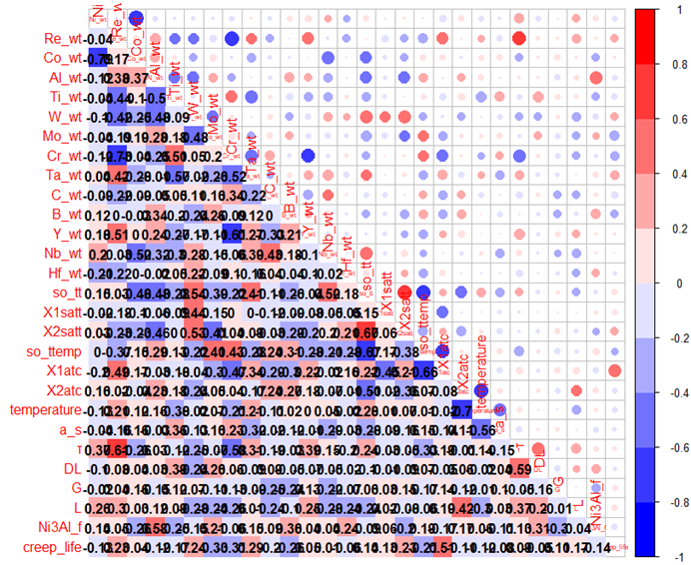
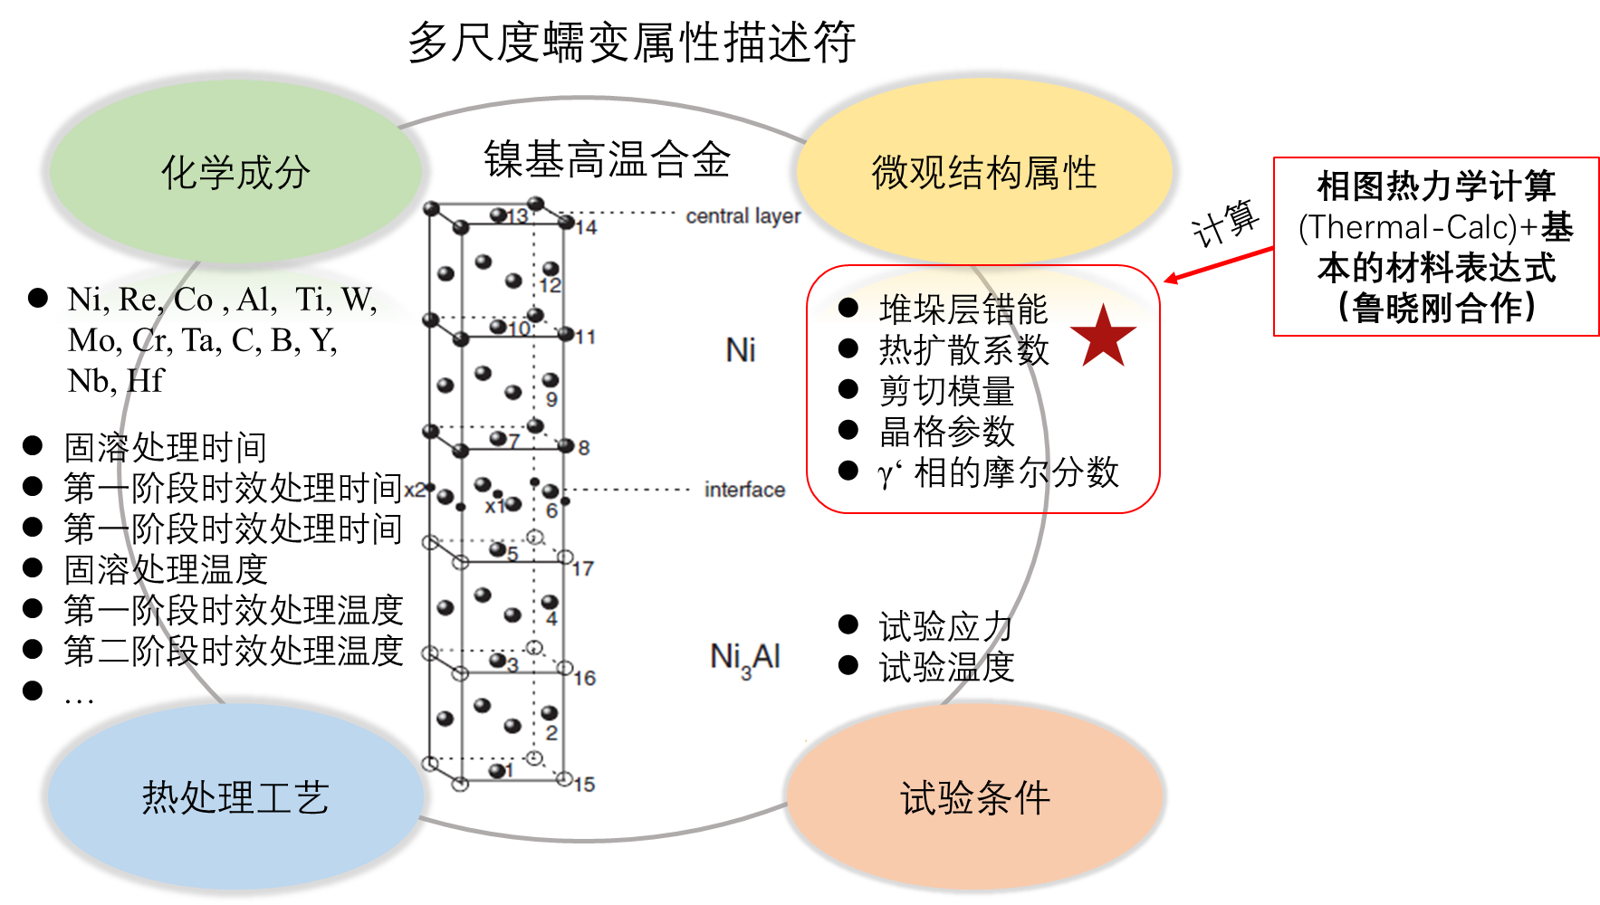
高温合金数据关联分析方法的研究
数据关联分析方法
①结合基于加权评分的领域专家知识的多层级特征选择方法
②结合材料多尺度属性的分而治之的机器学习方法
蠕变性能数据关联分析和预测结果
材料属性与蠕变性能之间的相关性
材料属性与属性之间的相关性
输入的多尺度材料属性
蠕变断裂寿命真实值和预测值的对比
能够定量分析和研究成分-结构-工艺-蠕变性能之间的关联，例如我们发现Ni、Re、W、Ta、Al、Cr、Co元素、二阶段时效处理时间等因素与蠕变性能之间相关性较强，可能存在密切的关联关系，Re和Ru、Ni和Co之间相关性较强，可能存在较强的协同效应。
仅根据化学成分、试验条件、热处理工艺和微观结构参数等初始信息，能够分析出到底是什么重要因素潜在影响着蠕变性能或行为，并且能够加快蠕变断裂寿命的预测，这对于减少合金设计的时间和成本具有重要意义。
Notes:
为了从已采集的数据中提取镍基单晶高温合金内禀属性与属性以及物性之间的关联规律并指导合金设计，我们提出了两种数据关联分析方法，一种是结合基于加权评分的领域专家知识的多层级特征选择方法，它集成了领域专家经验，并对特征分析得到的结果采用机器学习模型进行验证。算法、模型验证、领域专家经验三者共同保证筛选特征子集的质量。我们在收集的266条蠕变断裂寿命数据集上进行了方法的实验验证，并分析得出了一些重要的结论：例如我们发现Ni、Re、W、Ta、Al、Cr、Co元素、二阶段时效处理时间等因素与蠕变性能之间相关性较强，可能存在密切的关联关系，Re和Ru、Ni和Co之间相关性较强，可能存在较强的协同效应。方法1具体的补充说明见第4—8页ppt
另一种是结合材料多尺度属性的分而治之的机器学习方法，该方法同样在收集的266条蠕变数据集上，结合涵盖化学成分、热处理工艺、试验条件以及微观结构参量（晶格常数、堆垛层错能、剪切模量和扩散系数等）等多尺度材料属性进行关联建模，我们从中也得出一些重要结论：仅根据化学成分、试验条件、热处理工艺和微观结构参数等初始信息，能够分析出到底是什么重要因素潜在影响着蠕变性能或行为，并且能够加快蠕变断裂寿命的预测，这对于减少合金设计的时间和成本具有重要意义。

Slide 4
方法一: 结合基于加权评分的领域专家知识的多层级特征选择方法
问题描述：目前的特征选择算法选择特征时，可能会把专家认为很关键的特征给剔除掉，这一方面可能会影响材料领域专家对新属性的计算；另一方面也可能降低机器模型的预测精度。因此在进行特征选择时，需要综合考虑领域专家经验、机器学习模型的预测精度等因素，协同完成特征分析。
多层级交互式特征分析方法集成了领域专家经验，并对特征分析得到的结果采用机器学习模型进行验证。算法、模型验证、领域专家经验三者共同保证筛选特征子集的质量。该方法在获得最优特征子集的同时，也能有效的分析属性与属性之间的关联关系，属性与性能之间的因果关系。
Notes:
该页ppt是补充回答的是“为什么我们要提出方法1”，其用来解决了什么问题。
我们提出的结合基于加权评分的领域专家知识的多层级特征选择方法，它集成了通过加权评分方式量化后的领域专家知识，
并对特征分析得到的结果采用机器学习模型进行验证。也就是说算法、模型验证、领域专家经验三者共同保证筛选特征子集的质量。该方法在获得最优特征子集的同时，也能有效的分析属性与属性之间的关联关系，属性与性能之间的因果关系。最后，获得最优的特征子集能够应用于材料属性的计算和预测，而计算出新的特征将重新保存至材料数据库中。

Slide 5
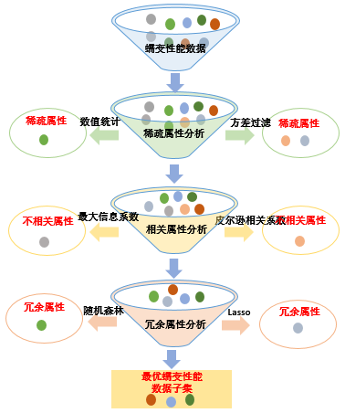
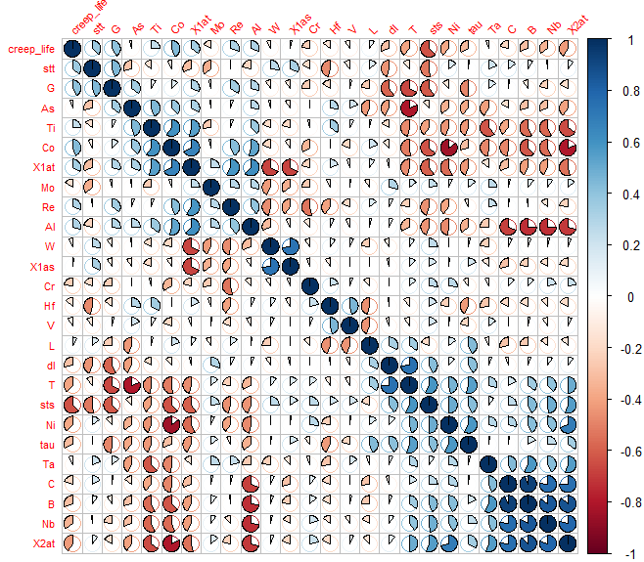
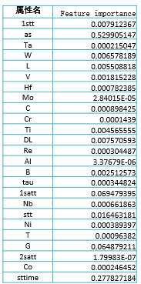
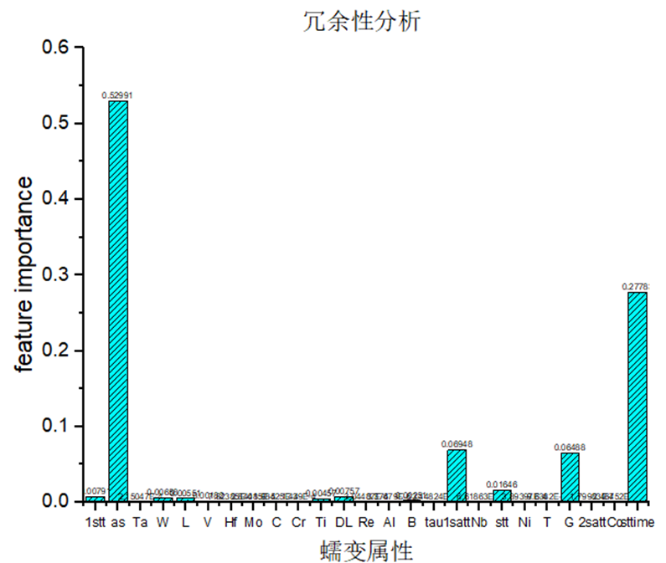
多层级特征分析方法在蠕变性能数据中的应用
多层级特征分析方法过程
266条镍基单晶高温合金蠕变性能数据
特征分析结果可视化
稀疏性分析图
属性稀疏值
属性方差值
成分:Ni, Re, Co, Al, Ti, W, Mo, Cr, Ta, C, B, Y, Nb, Hf
热处理: 固溶温度, 固溶时间, 多个阶段的时效处理温度和时间
试验条件: 外部温度, 外部应力
合金的微观结构属性:相摩尔分数, 层错能, 晶格常数, 剪切模量, 扩散系数
目标属性:蠕变断裂寿命
相关性分析图
条件属性相关系数
冗余性分析图
特征重要度
Notes:
该页ppt是我们的方法在从蠕变专利中收集的266条镍基单晶高温合金蠕变性能（蠕变断裂寿命）数据上的应用的总体流程
最左边是输入的蠕变性能原始数据，特征（描述符）包括成分、热处理工艺、试验条件，微观结构属性等，目标属性为蠕变断裂寿命。中间是多层级特征分析方法的过程，分为稀疏性分析、相关性分析和冗余性分析三层，每一层采用不同的特征选择算法来分别筛除原始输入数据中稀疏、不相关、冗余的特征。最右边是每一层特征分析的可视化结果。每一层分析的结果见6—8页ppt.

Slide 6
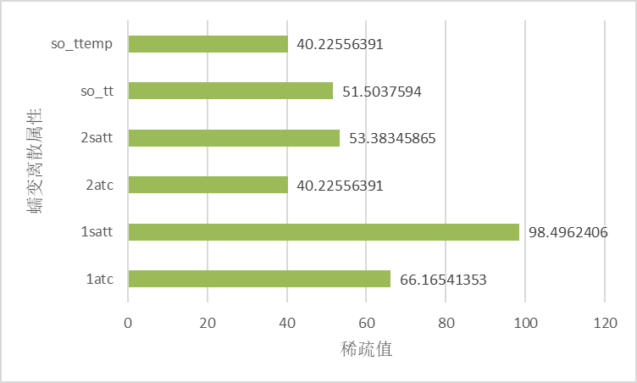
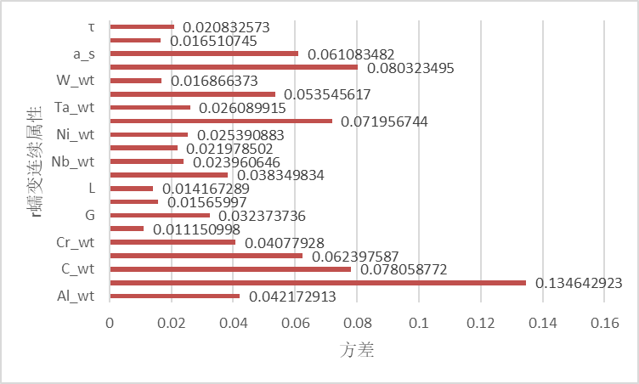
稀疏属性分析——蠕变性能数据
目的：可以过滤一些稀疏属性，使得各个属性值的分布尽可能均匀，从而为后续的数据分析提供良好质量的数据，提高机器学习的预测精度。
方法：对样本数量为266条，描述因子个数为27个的蠕变性能数据进行了稀疏属性分析。稀疏属性指的是当属性值为离散值时比如0,1，如果其中某个离散值的数量超过总数量的95%，说明该离散值对应的属性为稀疏属性；当属性值为连续值时，如果属性值的方差小于给定阈值时，也说明该属性为稀疏属性。
阈值=95
阈值=0.01
稀疏属性分析结论：
（1）根据专家经验，稀疏值阈值设定为95，从左图可以看出1satt（第一阶段时效处理时间）这个离散属性的稀疏值大于95（其中离散值‘4’的数目占样本总数的98.49%，超过95%），因此它是稀疏属性。
（2）依据专家经验，属性方差阈值设定为0.01，从右图中可看出所有连续属性方差都大于0.01因此在连续属性中不存在稀疏性。
Notes:
该页ppt是第一层稀疏性分析的结果和讨论
通过稀疏性分析，我们发现只有1satt（第一阶段时效处理时间）这个离散属性的稀疏值大于95，因此它是稀疏属性，在这一层中该属性被剔除。

Slide 7
相关属性分析——蠕变性能数据
目的：可以过滤无关相关的属性，保留最相关的属性，使得条件属性与决策属性之间的相关性较强，从而为后续的数据分析提供良好质量的数据，提高机器学习的预测精度。
方法：对样本数量为266条，描述因子个数为26个的蠕变性能数据进行了相关性分析。其中，红色表示负相关，蓝色表示正相关，颜色越深，相关性越强。
条件属性与决策属性之间的相关系数
属性与属性之间的相关系数
阈值=-0.3
相关属性分析结论：
依据专家经验，相关系数阈值设定为0.3，从左图可以看出，所有的蠕变属性（26个）与决策属性（蠕变断裂寿命）之间的相关系数都大于0.3，表明所有的属性与蠕变断裂寿命的相关性都较强。其中，对于合金化金属元素，Ni、W、Ta、Al、Cr、Co元素和蠕变断裂寿命之间的相关系数都高于0.45，表明这几种金属元素与蠕变性能之间的关联关系都比较强。而对于热处理工艺，二阶段时效处理时间和温度的相关系数超过0.85，表明蠕变性能与二者都存在很强的关联性。
Notes:
该页ppt是第二层相关性分析的结果和讨论
通过相关性分析，我们发现所有的输入特征与蠕变断裂寿命相关性都大于设定的相关系数阈值0.3，因此在这一层中没有属性被剔除。

Slide 8
冗余属性分析——蠕变性能数据
蠕变属性与属性之间的相关性
根据专家经验，设定冗余性阈值为0.86，即如果属性与属性的相关系数大于0.86，则说明属性与属性之间存在冗余性。
冗余属性分析结论分析：
（1）表中给出了蠕变属性与属性之间的相关系数，相关系数的绝对值越大，表明两者之间相关程度越大，两属性之间存在冗余性。
（2）从分析结果中可以看出，C和B元素质量分数之间的相关系数为0.935285，存在较强的相关性，因此可以认为二者之间可能存在冗余性。
（3）a_2T（二阶段时效处理温度）和B元素之间的相关关系为0.869216 ，相关性较强，因此二者之间也可能存在冗余性。
Notes:
该页ppt是第三层冗余性分析的结果和讨论
通过冗余性分析，我们C和B元素质量分数之间的相关系数为0.935285，存在较强的相关性，因此可以认为二者之间可能存在冗余性。a_2T（二阶段时效处理温度）和B元素之间的相关关系为0.869216 ，相关性较强，因此二者之间也可能存在冗余性。结合领域专家知识，我们最终剔除B元素这一属性。

Slide 9
方法二: 结合材料多尺度属性的分而治之的机器学习方法
问题描述：
根据材料数据通常呈现高维度和分布不均匀的特点，综合样本物理背景的复杂性，尤其是当面对不同成分组合、不同热处理工艺和不同测试条件的合金样本，所以难以找到一种单一的模型对高维且具有一定物理复杂性背景的小样本进行建模。
解决方案：
结合材料多尺度属性的分而治之的机器学习方法（DCSA）
多尺度输入属性
27个合金的
*Yue Liu, Junming Wu, Zhichao Wang, Xiaogang Lu, Siqi Shi, Chongyu Wang, Tao Yue. Predicting the creep rupture life of Ni-based single crystal superalloy using divide-and-conquer based machine learning combined with materials multi-category factors[J].2019, 8. (will be submitted)
Notes:
该页ppt回答的是“为什么要提出该方法”，其解决了材料领域什么样的关键科学问题，也给出了该方法的整体流程
从流程中我们可以看出，对于输入的266条具有不同蠕变机制的合金样本，其中涵盖27个多尺度材料属性，包括14种成分(Ni, Re, Co, Al, Ti, W, Mo, Cr, Ta, C, B, Y, Nb, Hf）、试验温度和应力、6个热处理工艺条件（固溶处理时间和温度、第一、二阶段时效处理时间、第一、二阶段时效处理温度）以及5个微观结构属性（堆垛层错能、热扩散系数、剪切模量、晶格常数、gamma相的摩尔分数）。首先利用K-means聚类的方法把样本划分为不同的簇，其中簇内样本的特性相似、簇间样本的特性不同；针对不同的簇，依据预测的精度从候选的支持向量回归、随机森林回归以及高斯过程回归等三种回归模型中选择最优的模型，最后通过异构集成的方法集成模型。方法的实验结果展示在接下的第10—14页ppt中。

Slide 10
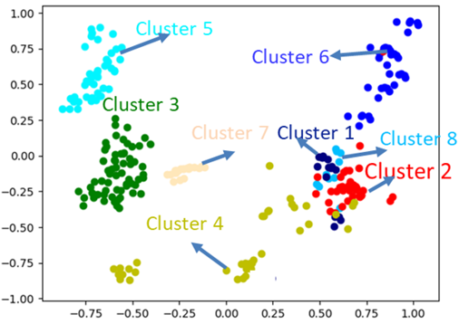
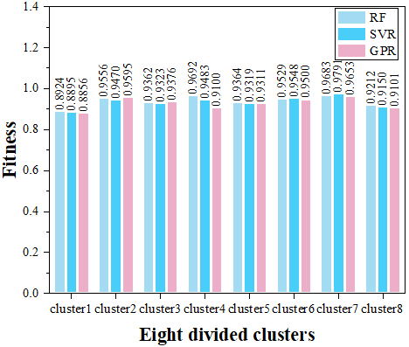
结合材料多尺度属性的分而治之的机器学习方法 —蠕变断裂寿命预测结果与讨论
聚类划分结果展示和最优回归模型的选择
一、针对8个不同的合金簇，三个候选模型（RF、SVR和GPR）分别在每个簇上的预测精度（适应度）
二、266条合金样本依据成分、热处理工艺、试验条件和微观结构属性最终被划为8个具有不同蠕变机制的合金簇
Clusters | Selected optimal model | Fitness
1 | RF | 0.8924
2 | GPR | 0.9595
3 | GPR | 0.9376
4 | RF | 0.9692
5 | RF | 0.9364
6 | SVR | 0.9548
7 | SVR | 0.9791
8 | RF | 0.9212
三、8个簇中每个簇选择的最优回归预测模型
Notes:
该页ppt是使用K-Means聚类对所有蠕变样本进行簇划分以及每个簇选择的最优预测模型
RF（Random forest）随机森林回归；SVR （support vector regression）支持向量回归；GPR（Gaussian Process regression 高斯过程回归 ）
我们首先K-Means将266条合金样本划分为8个簇，根据我们定义的适应度函数来从候选的三种回归模型（RF、SVR和GPR）选择为每个簇选择最适合的回归预测模型。

Slide 11
结合材料多尺度属性的分而治之的机器学习方法 —蠕变断裂寿命预测结果与讨论
不同回归模型预测结果的分析与比较
(Random Forest) RF、(Support Vector Regression) SVR、(Gaussian Process Regression) GPR、(Back Propagation Neural Network)BPNN、 MLR(Multiple liner Regression) 和我们的模型DCSA分别用来预测合金的蠕变断裂寿命。
6种模型的交叉验证实验结果(100次Hold-out，每次训练集(Training set)和测试集(Testing set样本数目的比例为7:3)
值越小，模型的性能越稳定
回归模型 | RMSE |  |  |  | MAPE
 | Ave | Dev | Max | Min | Ave | Dev | Max | Min
随机森林回归(RF) | 0.0731 | 0.0050 | 0.0785 | 0.0684 | 0.0631 | 0.0049 | 0.0685 | 0.0584
支持向量回归(SVR) | 0.0732 | 0.0061 | 0.0792 | 0.0662 | 0.0632 | 0.0060 | 0.0691 | 0.0571
高斯过程回归(GPR) | 0.0749 | 0.0063 | 0.0801 | 0.0692 | 0.0641 | 0.0063 | 0.0705 | 0.0592
BP神经网络回归(BPNN) | 0.0699 | 0.0052 | 0.0745 | 0.0640 | 0.0591 | 0.0051 | 0.0642 | 0.0541
多元线性回归(MLR) | 0.0832 | 0.0071 | 0.0911 | 0.0763 | 0.0733 | 0.0070 | 0.0802 | 0.0663
我们的模型(DCSA) | 0.0359 | 0.0023 | 0.0375 | 0.0340 | 0.0304 | 0.0017 | 0.0315 | 0.0291
注：
*Ave表示期望
*Dev表示标准差
*Max表示最大值
*Min表示最小值
值越小，模型预测效果越好
Notes:
该页ppt是5种主流的回归模型和我们的模型DCSA预测性能的比较
RMSE:均方根误差;MAPE:平均绝对百分比误差
从表中我们可以看出，相比5种主流的回归模型，我们的模型在100次hold-out交叉验证时，预测精度和预测性能的稳定性都要更好。

Slide 12
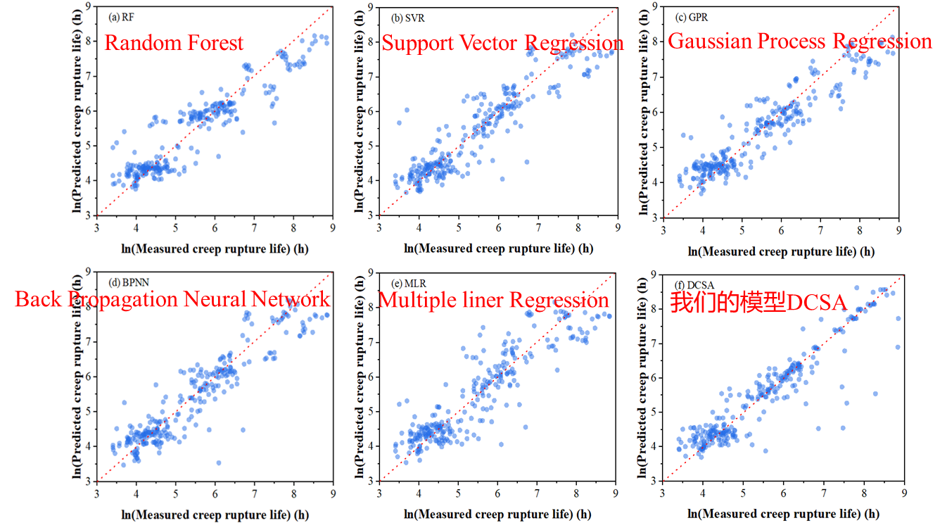
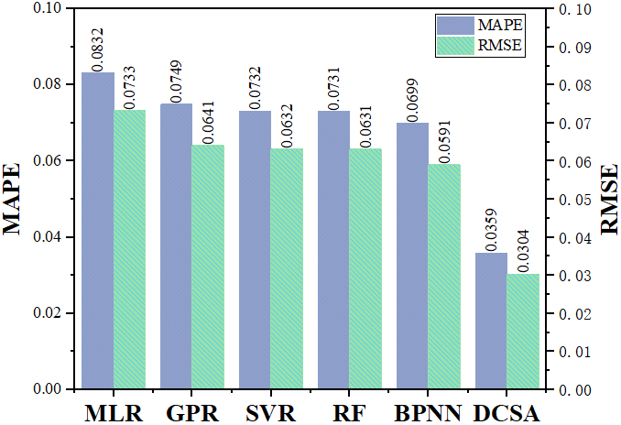
结合材料多尺度属性的分而治之的机器学习方法 —蠕变断裂寿命预测结果与讨论
分析与讨论
(Random Forest) RF、(Support Vector Regression) SVR、(Gaussian Process Regression) GPR、(Back Propagation Neural Networks)BPNN、(Multiple liner Regression)、MLR和我们的模型DCSA来预测合金的蠕变断裂寿命。模型训练性能如左图所示，横轴为实测蠕变断裂寿命(实测值)，纵轴为预测蠕变断裂寿命(预测值)。
注：将上述六种模型预测的蠕变断裂寿命值作为实测值的函数绘制出来。图沿45度对角线排列越紧密，预测的蠕变断裂寿命与实测的蠕变断裂寿命越一致。
结果分析与讨论
6个回归模型的MAPE和RMSE值如左图所示，其中蓝色条形表示MAPE，绿色条形表示RMSE。可以看出，与其他5个基线模型相比，我们的DCSA模型的RMSE和MAPE值最低，分别为0.0359和0.0304，表明该模型具有较好的预测性能。
Notes:
该页ppt是5种主流的回归模型和我们的模型DCSA预测精度的比较。
模型训练性能如左上图所示，横轴为实测蠕变断裂寿命(实测值)，纵轴为预测蠕变断裂寿命(预测值)。将上述六种模型预测的蠕变断裂寿命值作为实测值的函数绘制出来。图沿45度对角线排列越紧密，预测的蠕变断裂寿命与实测的蠕变断裂寿命越一致。
如左下图所示，6个回归模型的平均MAPE和RMSE值如左图所示，其中蓝色条形表示MAPE，绿色条形表示RMSE。可以看出，与其他5个基线模型相比，我们的DCSA模型的RMSE和MAPE值最低，分别为0.0359和0.0304，表明该模型具有较好的预测性能。

Slide 13

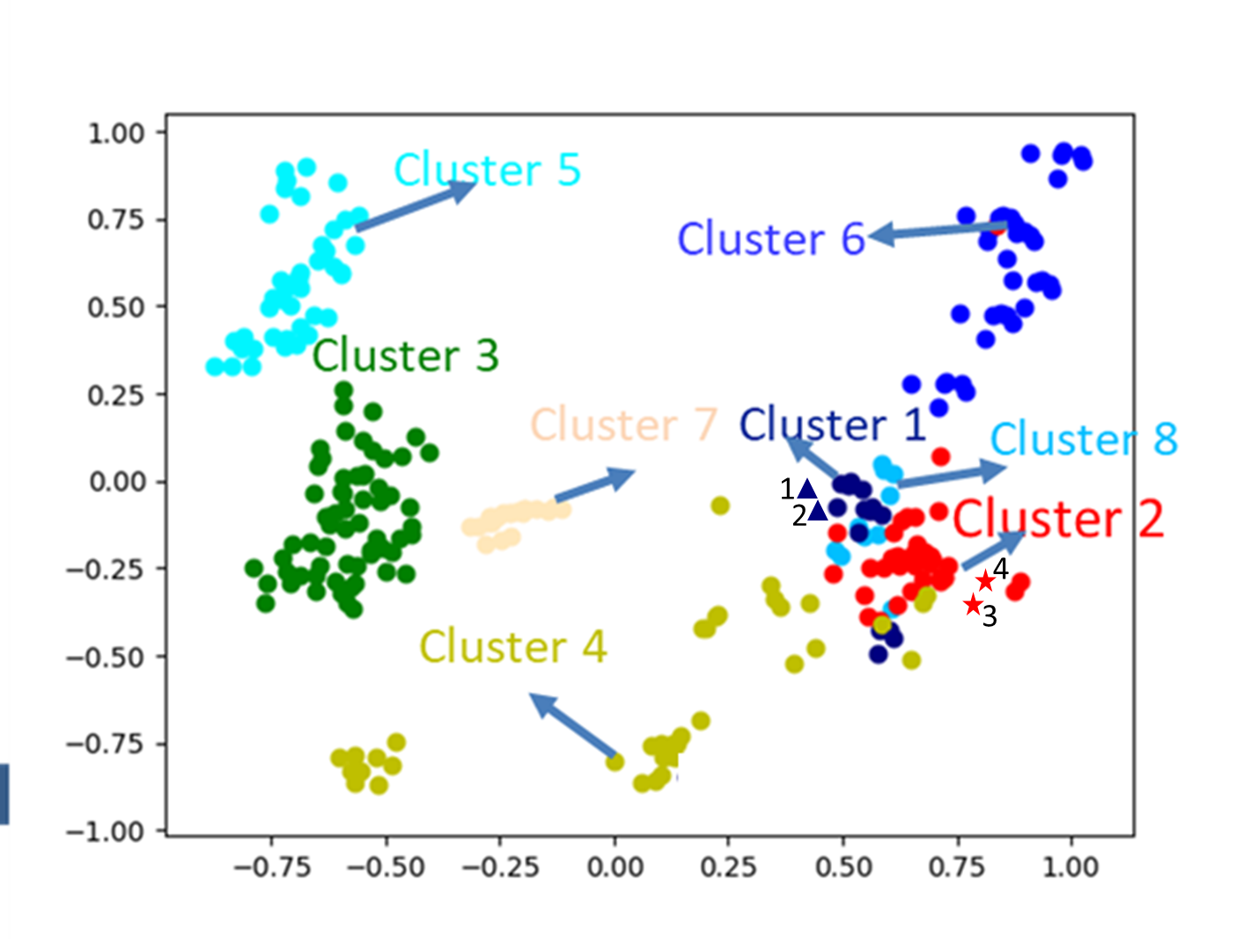
结合材料多尺度属性的分而治之的机器学习方法 —新设计合金的蠕变断裂寿命预测
模型应用：新设计的4种合金的蠕变断裂寿命预测
Instance | Ni | Re | Co | Al | … | 蠕变断裂寿命(h)
#1 [1] | 65.89 | 5.61 | 0.99 | 5.2 | … | 454.3
#2 [1] | 58.832 | 1.26 | 12.4 | 4.35 | … | 211.1
#3 [2] | 64.53 | 0 | 5 | 4.15 | … | 256.2
#4 [2] | 64.73 | 0 | 5 | 4.15 | … | 277.1
Instance | Alloy cluster | Selected optimal predictive model
#1 | Cluster 2 | GPR
#2 | Cluster 2 | GPR
#3 | Cluster 1 | RF
#4 | Cluster 1 | RF
[1] Tamaki H, Yoshinari A, Okayama A, et al. High strength Ni-base superalloy for directionally solidified castings: U.S. Patent 6,051,083[P]. 2000-4-18.
[2] Naik S K. High strength nickel base single crystal alloys: U.S. Patent 4,885,216[P]. 1989-12-5.
Notes:
该页pp是t我们的模型DCSA对新设计合金蠕变断裂寿命预测的效果
为了证实我们的方法确实有效，我们在新收集的蠕变特性数据集上进行了预测实验。这两项专利不包含在我们的266个实例的训练集中，因此可以认为是新设计的alloy。验证数据集包含4个实例(1#、2#、3#和4#)。一是这四个实例的化学成分范围波动较大;我们可以测试不同组分的敏感性，特别是Co(0.99 ~ 12.4)、Re(0 ~ 5.61)、Cr(4.27 ~ 10.6)，其含量对蠕变和疲劳性能影响较大。另一种情况是，这4个实例所涉及的低温高应力和低温中应力测试条件与266个实例的训练集不同。通过实验发现我们的模型在这4种新设计的合金上，蠕变断裂寿命的预测值与测量值（真实值）吻合地较好。

Slide 14
谢谢！

